Slide 1
Проведение
единого государственного экзамена по иностранным языкам с включенным разделом «Говорение» в 2018 году
Гридунова Мария Олеговна,
старший методист отдела обеспечения ГИА
Регионального центра оценки качества образования Орловской области

Slide 2
Особенности проведения ГИА по иностранным языкам
Устный и письменный экзамены проводятся в два дня
Раздел «Говорение» сдается участниками ЕГЭ по желанию;
Экзамен проводится на компьютере с использованием Станции записи устных ответов;
Экзамен проводится в форме монологических высказываний
Письменная часть
Устная часть
80 баллов
20 баллов

Slide 3
Основные технологические решения:
экзамен проводится в форме монологических высказываний;
проверяются навыки спонтанной речи;
участник самостоятельно сдает экзамен на компьютере с гарнитурой;
задания КИМ отображаются на мониторе компьютера
Компьютерная
гарнитура:
наушники с микрофоном
Участник устного экзамена
Компьютер с установленным
специализированным ПО
«Станция записи устных ответов»

Slide 4
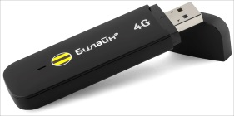
Техническое обеспечение ППЭ
Аудитория подготовки
Аудитория проведения
Инструкции и материалы
на период
ожидания
Принтер
Станция печати бланков регистрации
Рабочие станции
(без выхода в «Интернет»)
Штаб ППЭ
Резервное оборудование
Флеш-носители
Резервный
внешний
CD/DVD-
привод
Рабочая станция с выходом в «Интернет»
Принтер
Резервные
гарнитуры
Резервные рабочие
станции (без выхода
в «Интернет»)
USB-модем
Допустимо организовать одну аудиторию подготовки для экзаменов по нескольким иностранным языкам, но при этом в ней необходимо установить соответствующее количество станций печати!!!

Slide 5
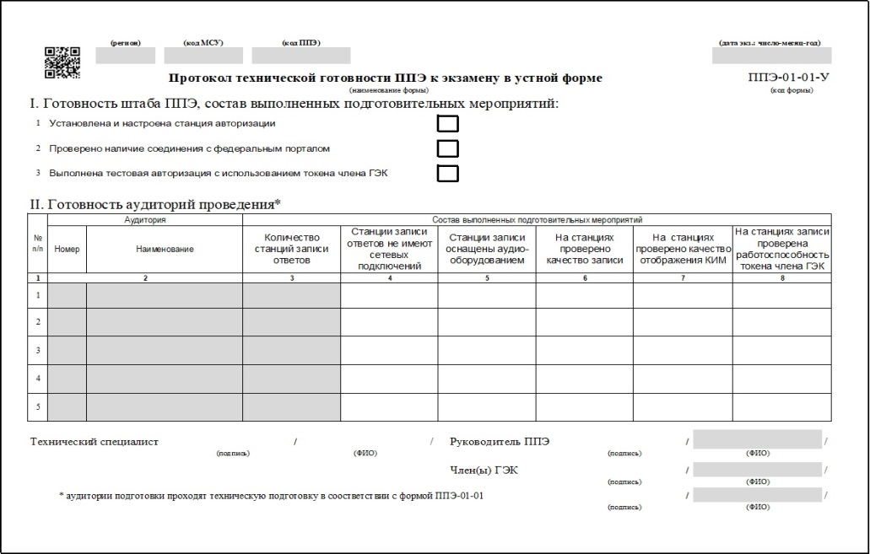
Подготовка экзамена. Контроль технической готовности ППЭ (за день до экзамена)
Подтвердить готовность
аудиторий проведения к сдаче экзамена
средства криптозащиты в штабе ППЭ и на всех рабочих местах участников ЕГЭ;
осуществить авторизацию на специализированном федеральном портале
!!!Важно!!!
протокол удостоверяется подписью
технического специалиста
руководителя ППЭ
члена ГЭК
2. Произвести контроль:
качества аудиозаписи на рабочих станциях участников ЕГЭ;
качества отображения электронных КИМ
3. Подтвердить готовность
аудиторий подготовки:
работоспособность токена члена ГЭК;
качество тестовой печати
На станциях записи ответов техническим специалистом формируется отчет с кодами активации экзамена для ответственного организатора в соответствующей аудитории;
выполняется тиражирование краткой инструкции по использованию станции записи устных ответов по количеству участников ЕГЭ в ППЭ

Slide 6
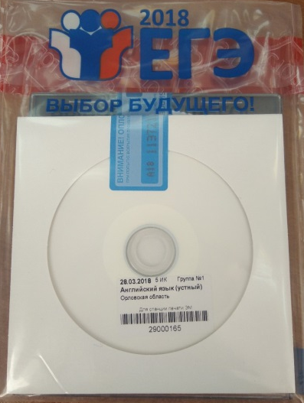
Проведение экзамена. Действия руководителя ППЭ
в день экзамена
1. За час до экзамена выдать всем организаторам в аудиториях проведения коды активации экзамена (код состоит из четырех цифр и генерируется средствами ПО Станции записи ответов) и инструкции для участников ЕГЭ по использованию ПО на каждом языке сдаваемого в аудитории проведения экзамена
2. За полчаса до экзамена
выдать организаторам в аудитории подготовки:
инструкции для участников ЕГЭ по использованию ПО сдачи устного экзамена по иностранным языкам: одна инструкция на участника ЕГЭ по языку сдаваемого экзамена;
ВДП для упаковки испорченных (бракованных) бланков регистрации;
материалы, которые могут использовать участники ЕГЭ в период ожидания своей очереди: научно-популярные журналы, любые книги, журналы, газеты и т.п. на сдаваемом языке
3. За полчаса до экзамена
выдать организаторам в аудитории проведения:
инструкции для участников ЕГЭ;
сейф-пакеты с электронными носителями в соответствии с количеством подготовленных в аудитории рабочих станций (протокол ППЭ-01-01-У) из расчёта один сейф-пакет на одну станцию записи, факт выдачи материалов фиксируется в ведомости ППЭ-14-02-У;
ВДП для упаковки бланков регистрации;
конверт для упаковки использованных электронных носителей с КИМ

Slide 7
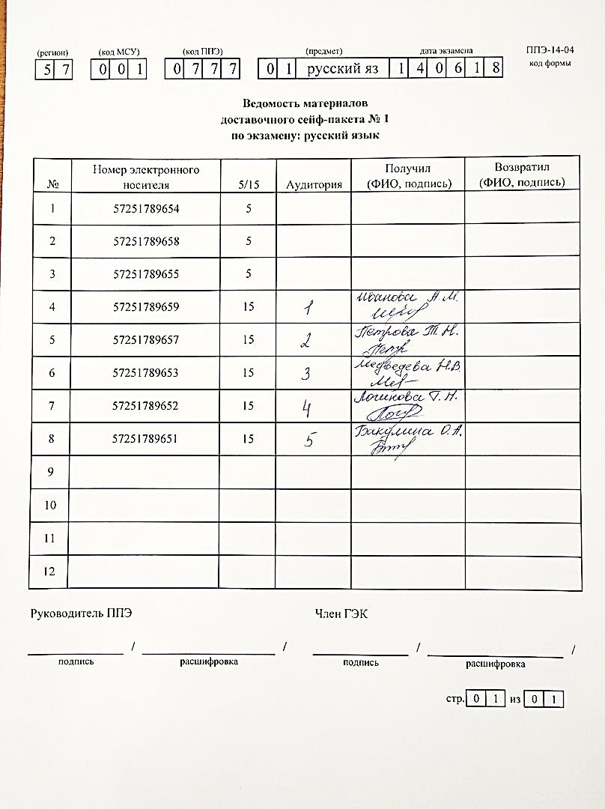
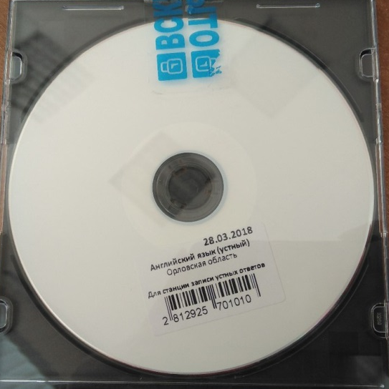
Получение ЭМ ответственными организаторами
Получение организаторами электронных носителей с ЭМ фиксируется в форме ППЭ-14-04 «Ведомость материалов сейф-пакета №___ по экзамену___»
Не ранее 10.00 часов организатор в аудитории проведения вскрывает сейф-пакет с дисками и передает диск с бланками регистрации (с пометкой «Для станции печати») в том же сейф-пакете в аудиторию подготовки. Передача фиксируется в форме ППЭ-05-03-У (раздел «Выдача ЭМ в аудитории подготовки»)
Подпись организаторов в аудитории проведения
Для Станции печати
(в аудитории подготовки)
Для Станции записи устных ответов
(в аудитории проведения)

Slide 8
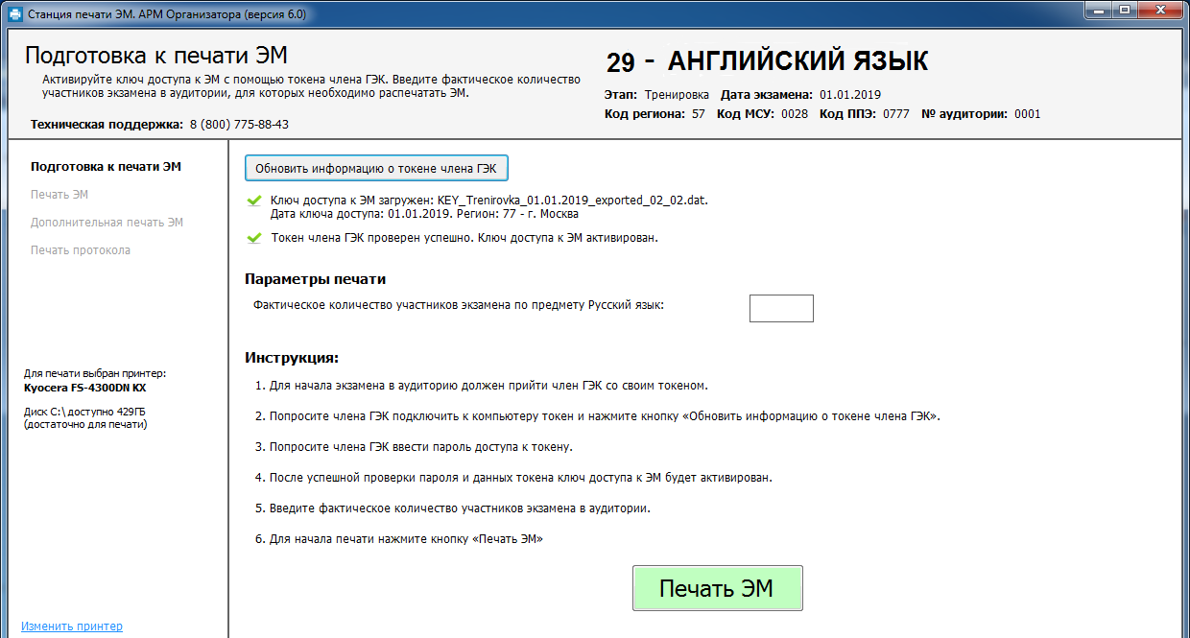
Начало экзамена в аудитории подготовки
Не ранее 10.00 часов организатор
в аудитории подготовки получает от организатора в аудитории проведения (под подпись в форме ППЭ-05-03-У) диски с бланками регистрации и устанавливает в CD/DVD-привод Станции печати
2. На Станции печати
организатор в аудитории подготовки
вводит количество ЭМ для печати,
равное фактическому количеству
участников в аудитории подготовки.
С диска по 5 ЭМ печатаются все бланки,
затем организатор вставляет
следующий диск с ЭМ
3. Организатор раздает бланки участникам ЕГЭ, проводит контроль заполнения бланков.
Начало экзамена в аудитории подготовки – завершение заполнения бланков и проведения инструктажа, окончание экзамена – когда аудиторию покинул последний участник.

Slide 9
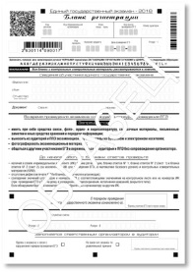
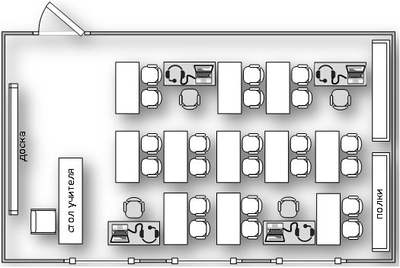
Переход участников ЕГЭ в аудиторию проведения
Организатор в аудитории подготовки в форме ППЭ-05-02-У заполняет время начала экзамена в аудитории и время вскрытия доставочных пакетов с ИК
Сообщает организатору вне аудитории об окончании заполнения бланков регистрации участниками ЕГЭ
Проконтролировать наличие бланка регистрации и ручки у участников ЕГЭ, покидающих аудиторию
При вызове группы участников ЕГЭ каждой очереди для перехода в аудиторию проведения в форме ППЭ-05-02-У необходимо сделать отметку «Бланк регистрации получен» и получить подпись участника ЕГЭ, покидающего аудиторию подготовки
Аудитория
проведения

Slide 10
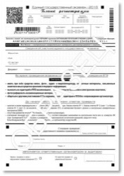
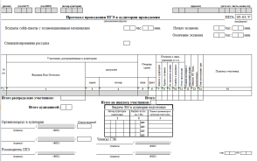
Действия организаторов в аудиториях проведения:
1. Сверить персональные данные участника ЕГЭ, указанные в регистрационном бланке, с предъявленным документом, удостоверяющим личность, и проверить правильность заполнения номера аудитории в бланке регистрации
2. Сверить номер бланка регистрации устного экзамена, введенный участником ЕГЭ в ПО и на бумажном
бланке регистрации устного экзамена;
проверить внесение в регистрационный бланк номера аудитории проведения;
инициировать начало выполнения экзаменационной работы
3. Если участник сообщил о плохом качестве записи, в аудиторию необходимо пригласить технического специалиста для устранения возможных проблем с записью и/или воспроизведением путём изменения настроек аудиооборудования
6. Получить от участника ЕГЭ, сдавшего экзамен, бланк регистрации, в ведомости ППЭ-05-03-У сделать отметки «Ответ прослушан» и «Бланк регистрации сдан» и получить подпись участника ЕГЭ
5. Завершить в ПО рабочего места участника ЕГЭ сдачу экзамена участником, инициировать сдачу
экзамена следующим участником
4. Проводить контроль сдачи экзамена участниками ЕГЭ
7. Сообщить организатору вне аудитории о завершении сдачи экзамена группой участников ЕГЭ на всех рабочих местах в аудитории

Slide 11
Завершение экзамена в аудитории подготовки
После окончания экзамена в аудитории подготовки организаторы:
собирают все бланки регистрации устного экзамена, имеющие полиграфические дефекты или испорченные участниками ЕГЭ, и запечатывают в ВДП
приглашают технического специалиста для распечатки протокол печати ЭМ в аудитории
(форма ППЭ-23)
В штабе передают руководителю ППЭ следующие материалы:
электронные носители с бланками регистрации, ответственный организатор ставит свою подпись в форме ППЭ-14-04 в столбце «Возвратил (ФИО, подпись)»
Подпись организаторов в аудитории подготовки
форму 05-02-У «Протокол проведения ЕГЭ в аудитории подготовки»;
форму ППЭ-12-02 «Ведомость коррекции персональных данных участников ГИА в аудитории» (при наличии);
форму ППЭ-12-04-МАШ «Ведомость учета времени отсутствия участников ГИА в аудитории»;
испорченные/бракованные бланки, запечатанные в ВДП

Slide 12
Действия организаторов при завершение экзамена в аудитории проведения:
отметить в форме ППЭ-05-03-У время окончания экзамена (окончанием экзамена считается момент, когда аудиторию покинул последний участник);
вызвать технического специалиста для завершения экзамена и выгрузки файлов аудиозаписей ответов участников ЕГЭ
запечатать бланки регистрации устного экзамена участников ЕГЭ в возвратные доставочные пакеты;
запечатать электронные носители в конверты, подготовленные руководителем ППЭ
передать руководителю ППЭ собранные материалы, в том числе запечатанные регистрационные бланки устного экзамена участников ЕГЭ, электронные носители с КИМ

Slide 13
Особые ситуации
В случае возникновения у участника ЕГЭ претензий к качеству записи ответов (участник может прослушать свои ответы на Станции записи после завершения экзамена), необходимо пригласить в аудиторию технического специалиста для устранения возможных проблем, связанных с воспроизведением записи.
Если проблемы воспроизведения устранить не удалось, и участник настаивает на неудовлетворительном качестве записи, в аудиторию необходимо пригласить члена ГЭК для разрешения ситуации, в этом случае возможно оформление апелляции о нарушении установленного порядка проведения ГИА.
До разрешения данной ситуации следующая группа участников ЕГЭ в аудиторию не приглашается
Нехватка ЭМ
В случае нехватки доставленных в аудиторию ЭМ (например, при обнаружении брака, порчи участником и т.п.) необходимо обратиться к руководителю ППЭ за резервным сейф-пакетом с электронными носителями.
Если опоздавший участник пропустил свою очередь сдачи, то он сдаёт экзамен последним
Нештатное завершение экзамена
В случае если станция записи находится на этапе ввода номера бланка регистрации, а все участники ЕГЭ, распределенные в данную аудиторию проведения, уже завершили экзамен, можно выполнить нештатное завершение экзамена. Для этого организатору в аудитории проведения следует пригласить члена ГЭК

Slide 14
Завершение экзамена в ППЭ
После проведения экзамена руководитель ППЭ должен:
После проведения экзамена руководитель ППЭ должен:
получить от технического специалиста флэш-носитель с аудиозаписями ответов;
получить от организаторов в аудитории подготовки испорченные бланки регистрации;
получить от организаторов в аудитории проведения возвратные доставочные пакеты: с бланками регистрации, с использованными компакт-дисками, неиспользованные возвратные доставочные пакеты, формы ППЭ;
совместно с членом ГЭК сверить данные протокола создания аудионосителя;
совместно с членом ГЭК в соответствии со стандартной процедурой заполнить формы ППЭ
совместно с членом ГЭК оформить протоколы по результатам проведения ЕГЭ в ППЭ;
бланки регистрации и комплект документации ППЭ сканируются и экспортируются в ОРЦОКО совместно с аудиозаписями ответов

Slide 15
БЛАГОДАРИМ ЗА ВНИМАНИЕ!

